Slide 1






Project manager
Emmanuele D’Auria, Antonio Botticchio
Team member
Francesco Maestrini, Giovanni De Caro, Luciano Nicola, Esposito Giovanni, Gregorio Maria Chiara , Carotenuto Cristian, Milone Gabriele, Caserta Carlo Antionio, Di Girolamo Riccardo, Corvino Luciano
Github:https://github.com/cristian-carotenuto/map4aid

Slide 2
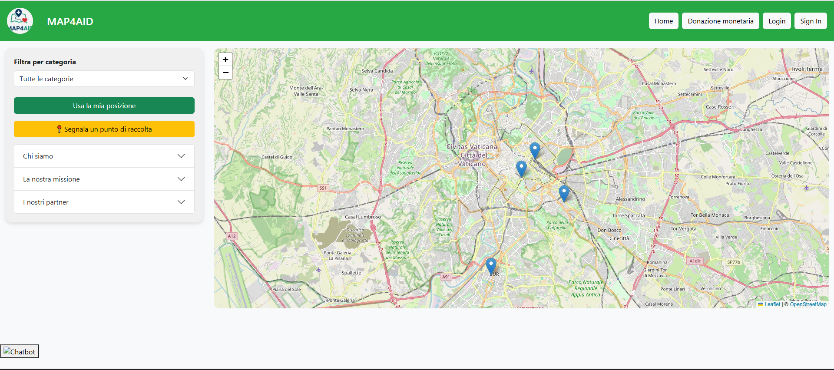
Introduzione
MAP4AID è una piattaforma digitale che integra geolocalizzazione, gestione delle prenotazioni e coordinamento tra enti per facilitare l’accesso ai beni primari (alimentari, medicinali, igiene, abbigliamento).
Il sistema connette beneficiari, enti donatori, enti erogatori e amministratori, garantendo trasparenza, tracciabilità e ottimizzazione delle risorse sul territorio.

Slide 3
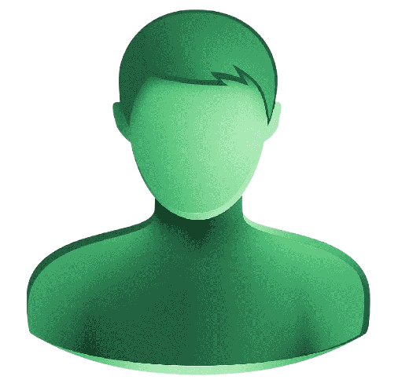




Attori principali
Beneficiario
Ente Donatore
Ente Erogatore
Ho bisogno di cibo e medicine per sopravvivere
Ho del pane e della pasta che mi avanzano, voglio donarli
Metto a disposizione i beni che possiedo e che mi hanno donato

Slide 4

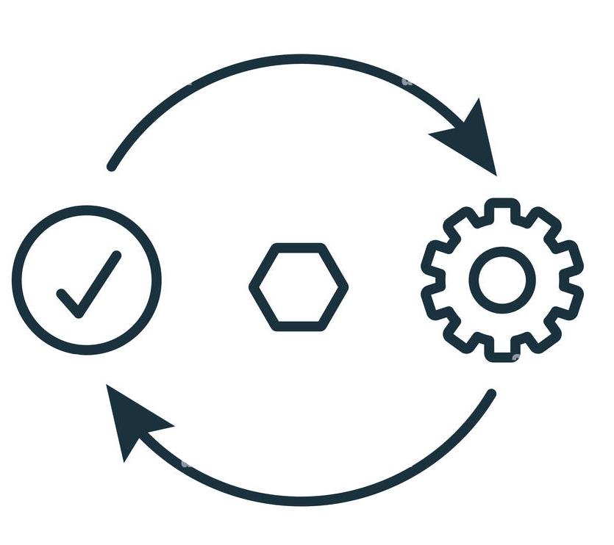




Requisiti funzionali principali
Donazione di beni
Prenotazione beni
Segnalazione punti di bisogno
Gestione dei punti di bisogno

Slide 5
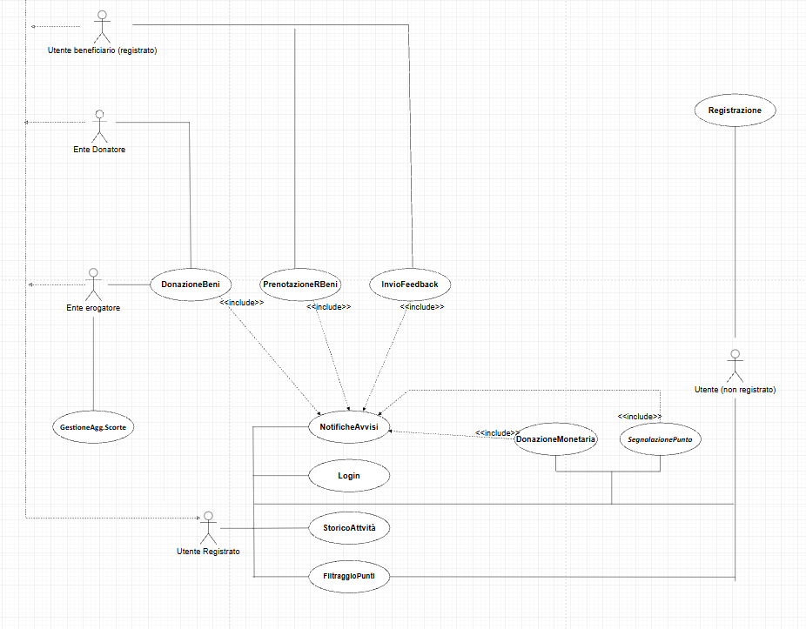
Use case model

Slide 6


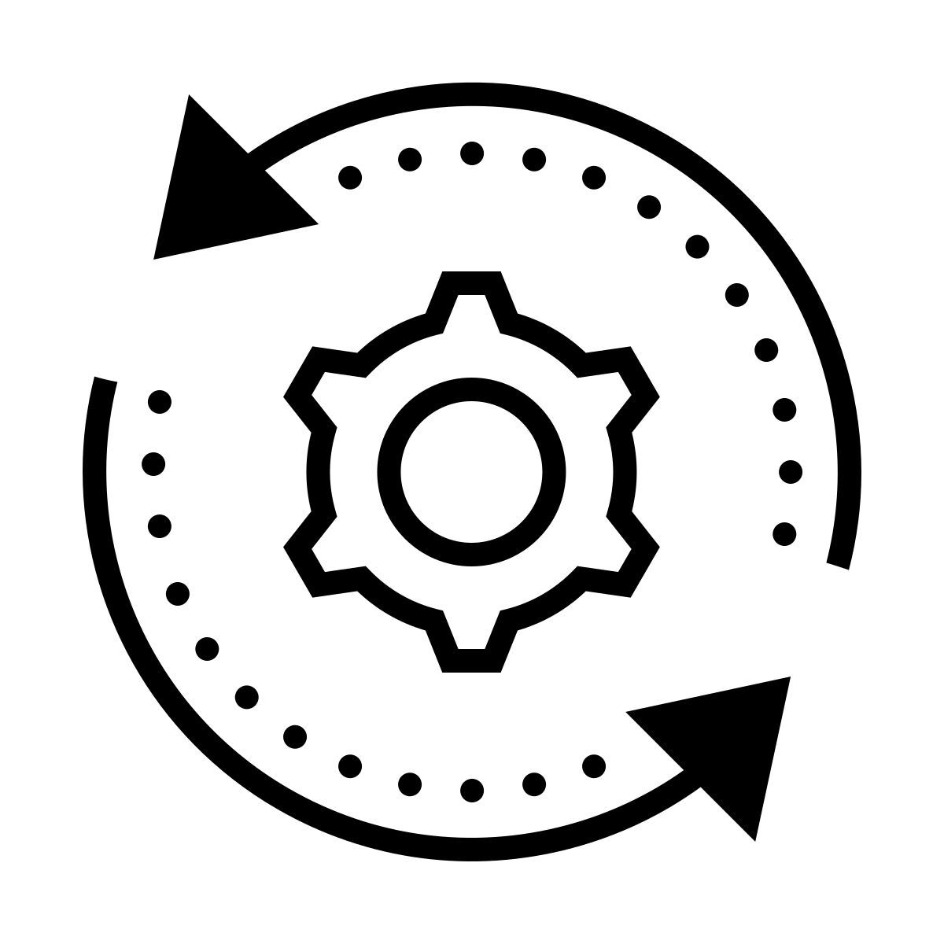


Requisiti non funzionali principali
1. Usabilità della mappa
2. Persistenza dei dati
3. Efficienza sulla sincronizzazione
4.Protezione dei Dati e Autenticazione

Slide 7


Chatbot FAQ
CHATBOT FAQ
Per migliorare l'usabilità generica del sito invece è stato creato Aidano, ovvero un chatbot, a cui l'utente può porre domande dirette, per ricevere aiuto nell'utilizzo del sito.
Per migliorare l'usabilità generica del sito invece è stato disposto un chatbot, Aidano, basato su LLM per il riconoscimento del testo.
L'utente può porre domande dirette al bot che analizzerà la domanda e la assocerà ad uno tra gli intent che ha visto in allenamento e fornisce una tra una serie di risposte canoniche collegate a quell'intent.
Abbiamo optato per questa opzione per favorire l'usabilità del sito in quanto un chatbot dinamico che risponde in modo diretto a delle domande è preferibile ad una pagina statica di FAQ, sopratutto perché sarebbe stata molto lunga e più difficile da consultare

Slide 8



Design goals
1. Usabilità del sistema
Le interfacce del sistema devono essere chiare e comprensibili
2. Sicurezza
Il sistema deve trattare i dati degli utenti in modo sicuro
3. Privacy
Il sistema deve garantire la privacy degli utenti chiedendo solo dati essenziali
4. Accessibilità
Il sistema deve essere accessibile da diversi dispositivi
5. Affidabilità
Il sistema deve garantire la correttezza delle informazioni sui beni disponibili.
6. Scalabilità
Il sistema deve poter gestire un gran numero di utenti e beni in modo efficiente

Slide 9

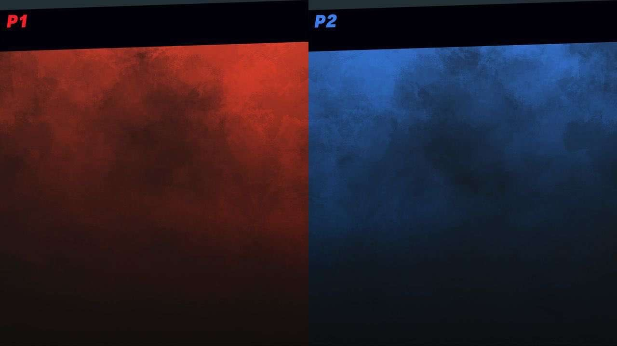





Trade-off
Affidabilità
Privacy
Usabilità
Sicurezza
Una parte dei dati sensibili è necessaria per garantire affidabilità e correttezza del servizio.
Sicurezza elevata, anche a costo di una minore immediatezza nell’esperienza

Slide 10

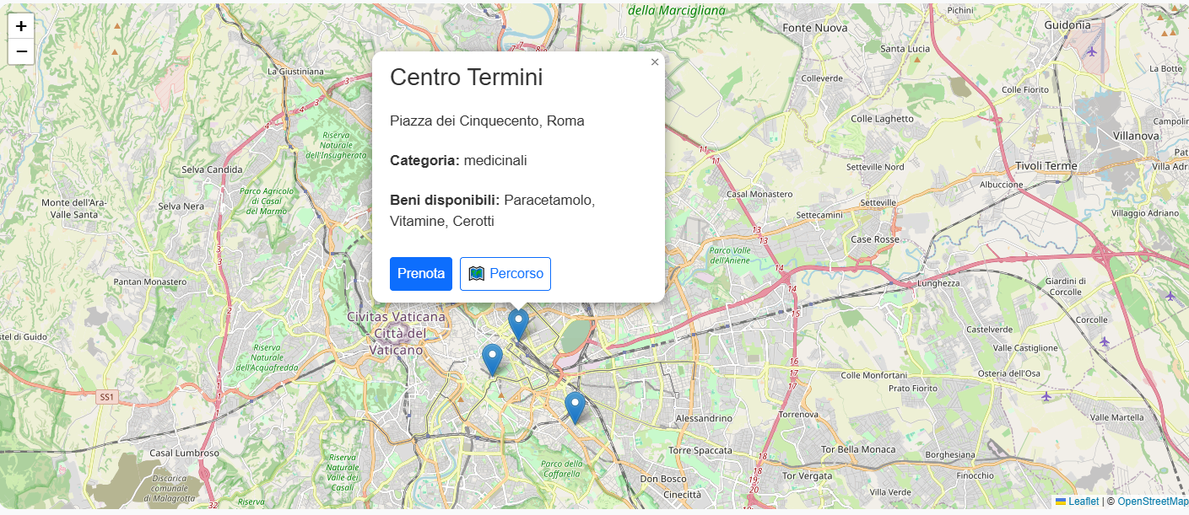

Funzionalità principali
Donazione di un bene
Inserisce tutti i miei dati
Donazione confermata
Sceglie un punto di bisogno
+2

Slide 11


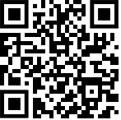
Funzionalità principali
Ho bisogno di vestiti
Prenotazione di un bene
Prenotazione
confermata
Sceglie un punto di bisogno
-1

Slide 12
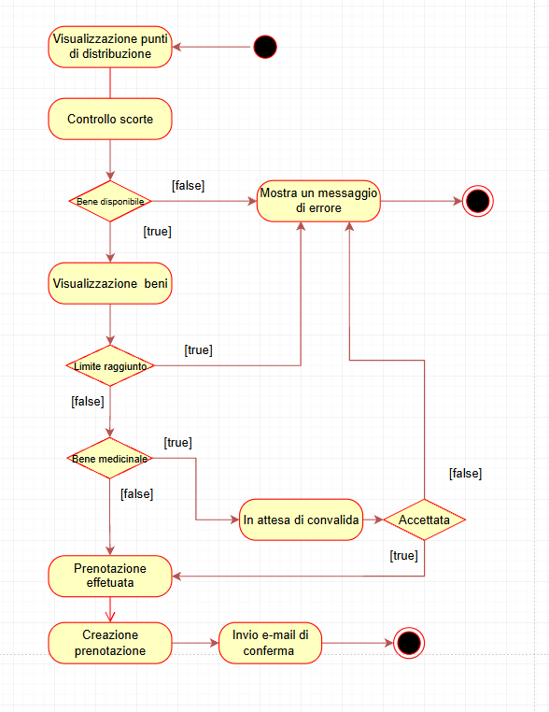
Prenotazione di un bene
Activity diagram

Slide 13
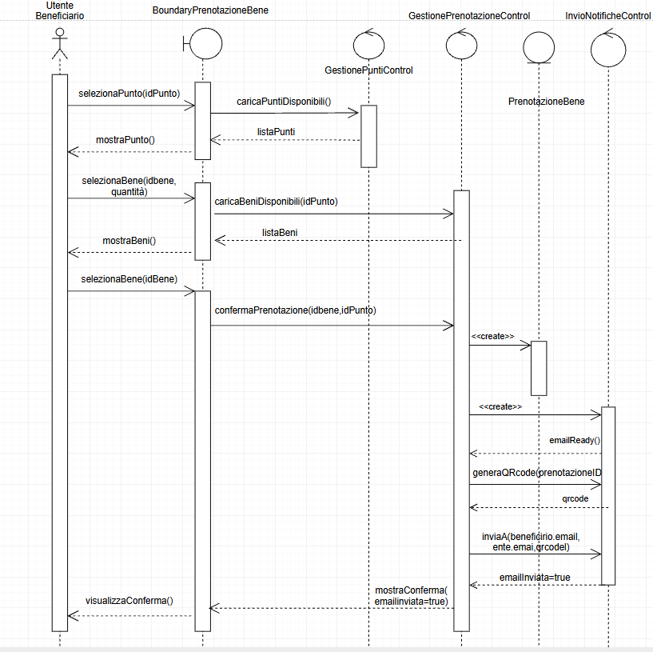
Prenotazione di un bene
Sequence diagram

Slide 14
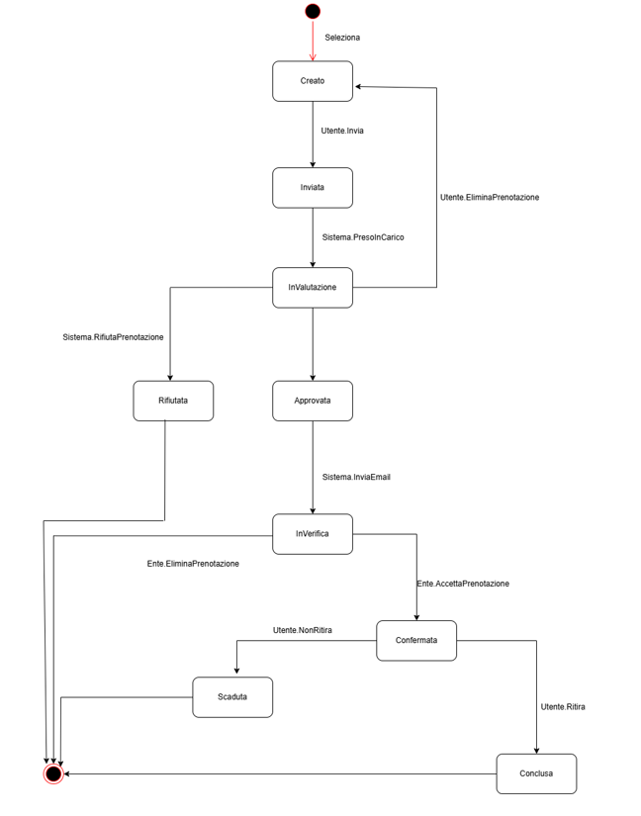
PrenotazioneBene (Entity)
Statechart diagram

Slide 15
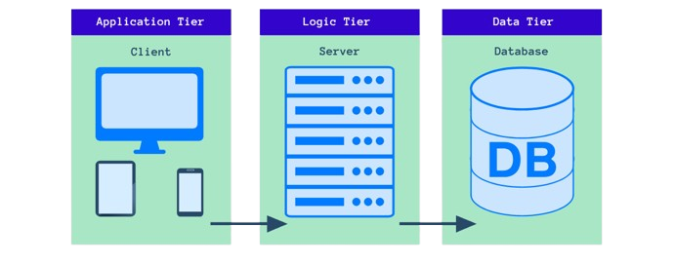


Architettura del sistema
Three-tier
- Separazione chiara tra interfaccia, logica e dati
- Maggiore sicurezza
- Modularità e manutenibilità, possibilità di scalare in futuro

Slide 16
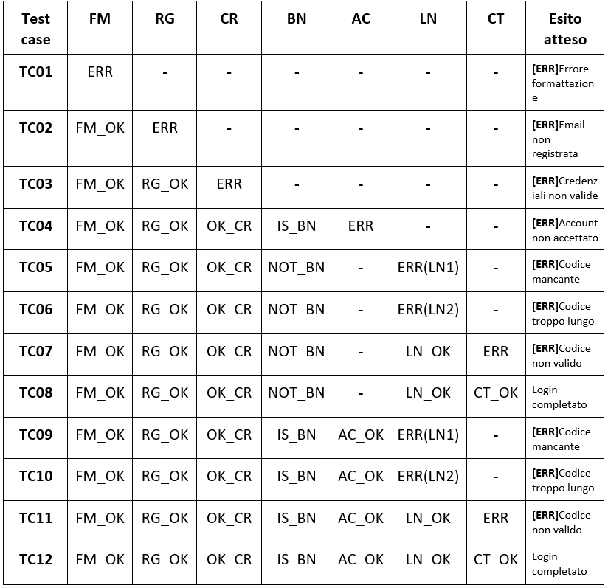
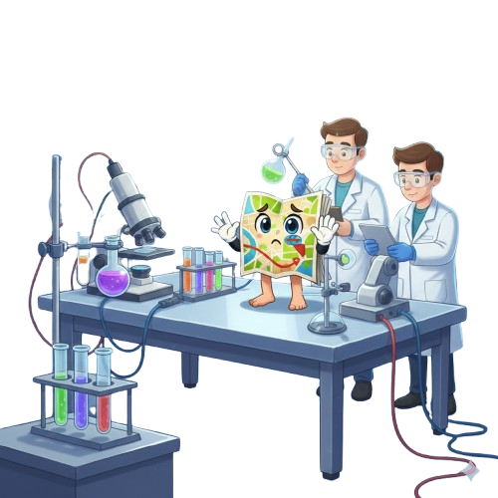
Testing
Category partition
Esempio test frame
Per ogni funzionalità vengono progettati casi di test basati sulla tecnica black-box Category Partition, che consente di individuare in modo sistematico le combinazioni di input più significative da verificare.
Le funzionalità testate corrispondono agli Use Case presenti nel RAD.

Slide 17








Tecnologie utilizzate
Frontend
Backend

Slide 18
Project manager
Emmanuele D’Auria, Antonio Botticchio
Team member
Francesco Maestrini, Giovanni De Caro, Luciano Nicola, Esposito Giovanni, Gregorio Maria Chiara , Carotenuto Cristian, Milone Gabriele, Caserta Carlo Antionio, Di Girolamo Riccardo, Corvino Luciano
Grazie per l’attenzione
Github:https://github.com/cristian-carotenuto/map4aid

